Slide 1
Þjónustuaukning árið 2025
Stjórnarfundur Strætó – 13.12.2024
Ragnheiður Einarsdóttir

Slide 2
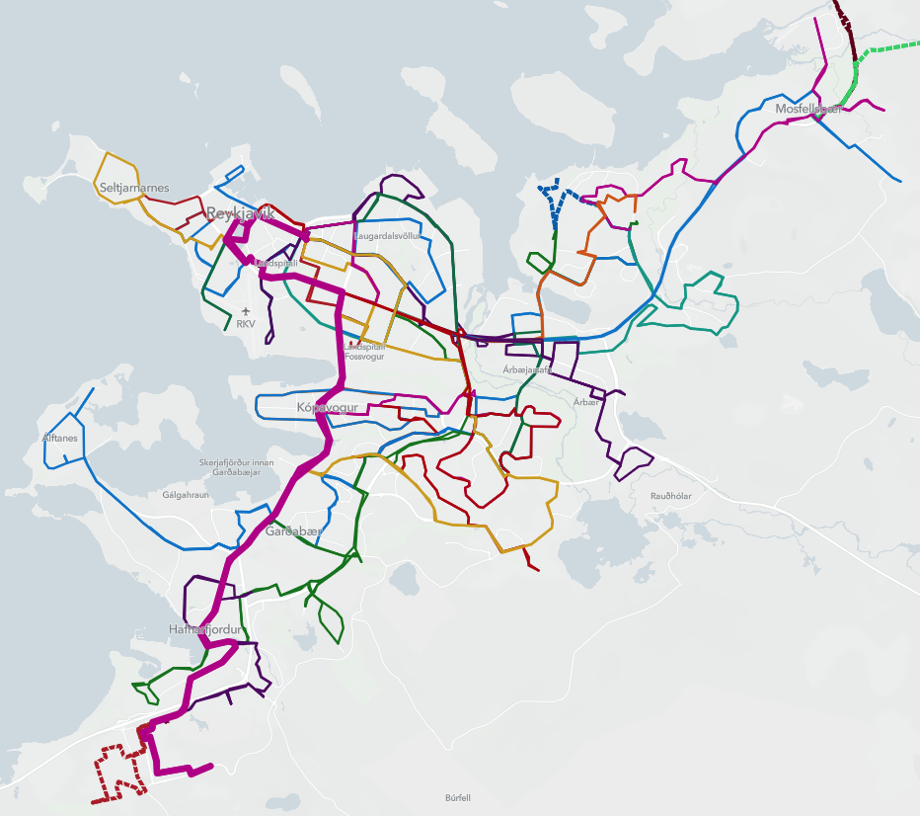
Leiðakerfi Strætó bs. í dag
93% íbúa á höfuðborgarsvæðinu búa innan 400 m radíus frá stoppistöð
16% íbúa höfuðborgarsvæðisins búa innan 400 m radíus frá stoppistöð með 10 mín. tíðni á annatíma
Notes:
93% af íbúum höfuðborgarsvæðisins búa í innan við 400 m radíus frá stoppistöð en einungis tæplega 16% íbúa búa í innan við 400 m radíus frá stoppistöð með 10 mín tíðni á annatíma
Íbúatölur m.v. íbúafjölda 1. maí 2023

Slide 3
Hvað felst í þjónustuaukningunni árið 2025?
Skerðingar frá Covid tímum teknar til baka
  Lenging þjónustutíma á kvöldin á mörgum leiðum
  Leiðir 19 og 24 á 15 mín tíðni á annatíma í stað 30 mín tíðni
  Leið 6 á 10 mín tíðni á annatíma í stað 15 mín
Leiðir 3, 5 og 12 á 10 mín tíðni á annatíma í stað 15 mín
Leiðir 3, 5, 12 og 15 á 15 mín tíðni virka daga milli annatíma í stað 30 mín
Leið 21 á 15 mín tíðni á annatíma í stað 30 mín

Slide 4
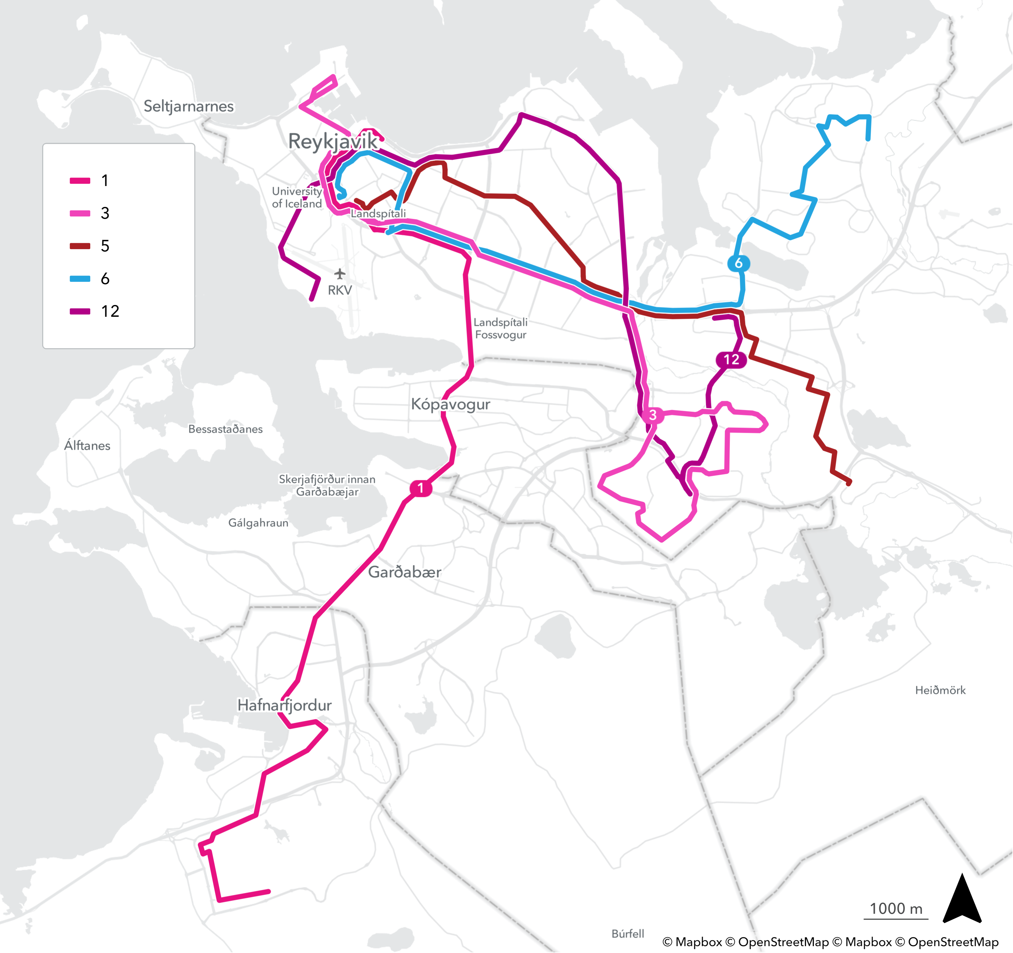
2025 – Fimm leiðir á 10 mín tíðni á annatíma
50% íbúa í 400 m radíus frá stoppistöð með 10 mín. tíðni
(m.v. íbúafjölda 1. maí 2023)
Notes:
Leiðir 3,5,6 og 12 verða á 10 mín tíðni á annatíma í stað korters tíðni.
Leiðirnar verða á 15 mín tíðni á daginn milli annatíma, það á einnig við um leið 15
Leiðir 19, 21 og 24 verða á 15 mín tíðni á annatíma í stað 30 mín tíðni

Slide 5
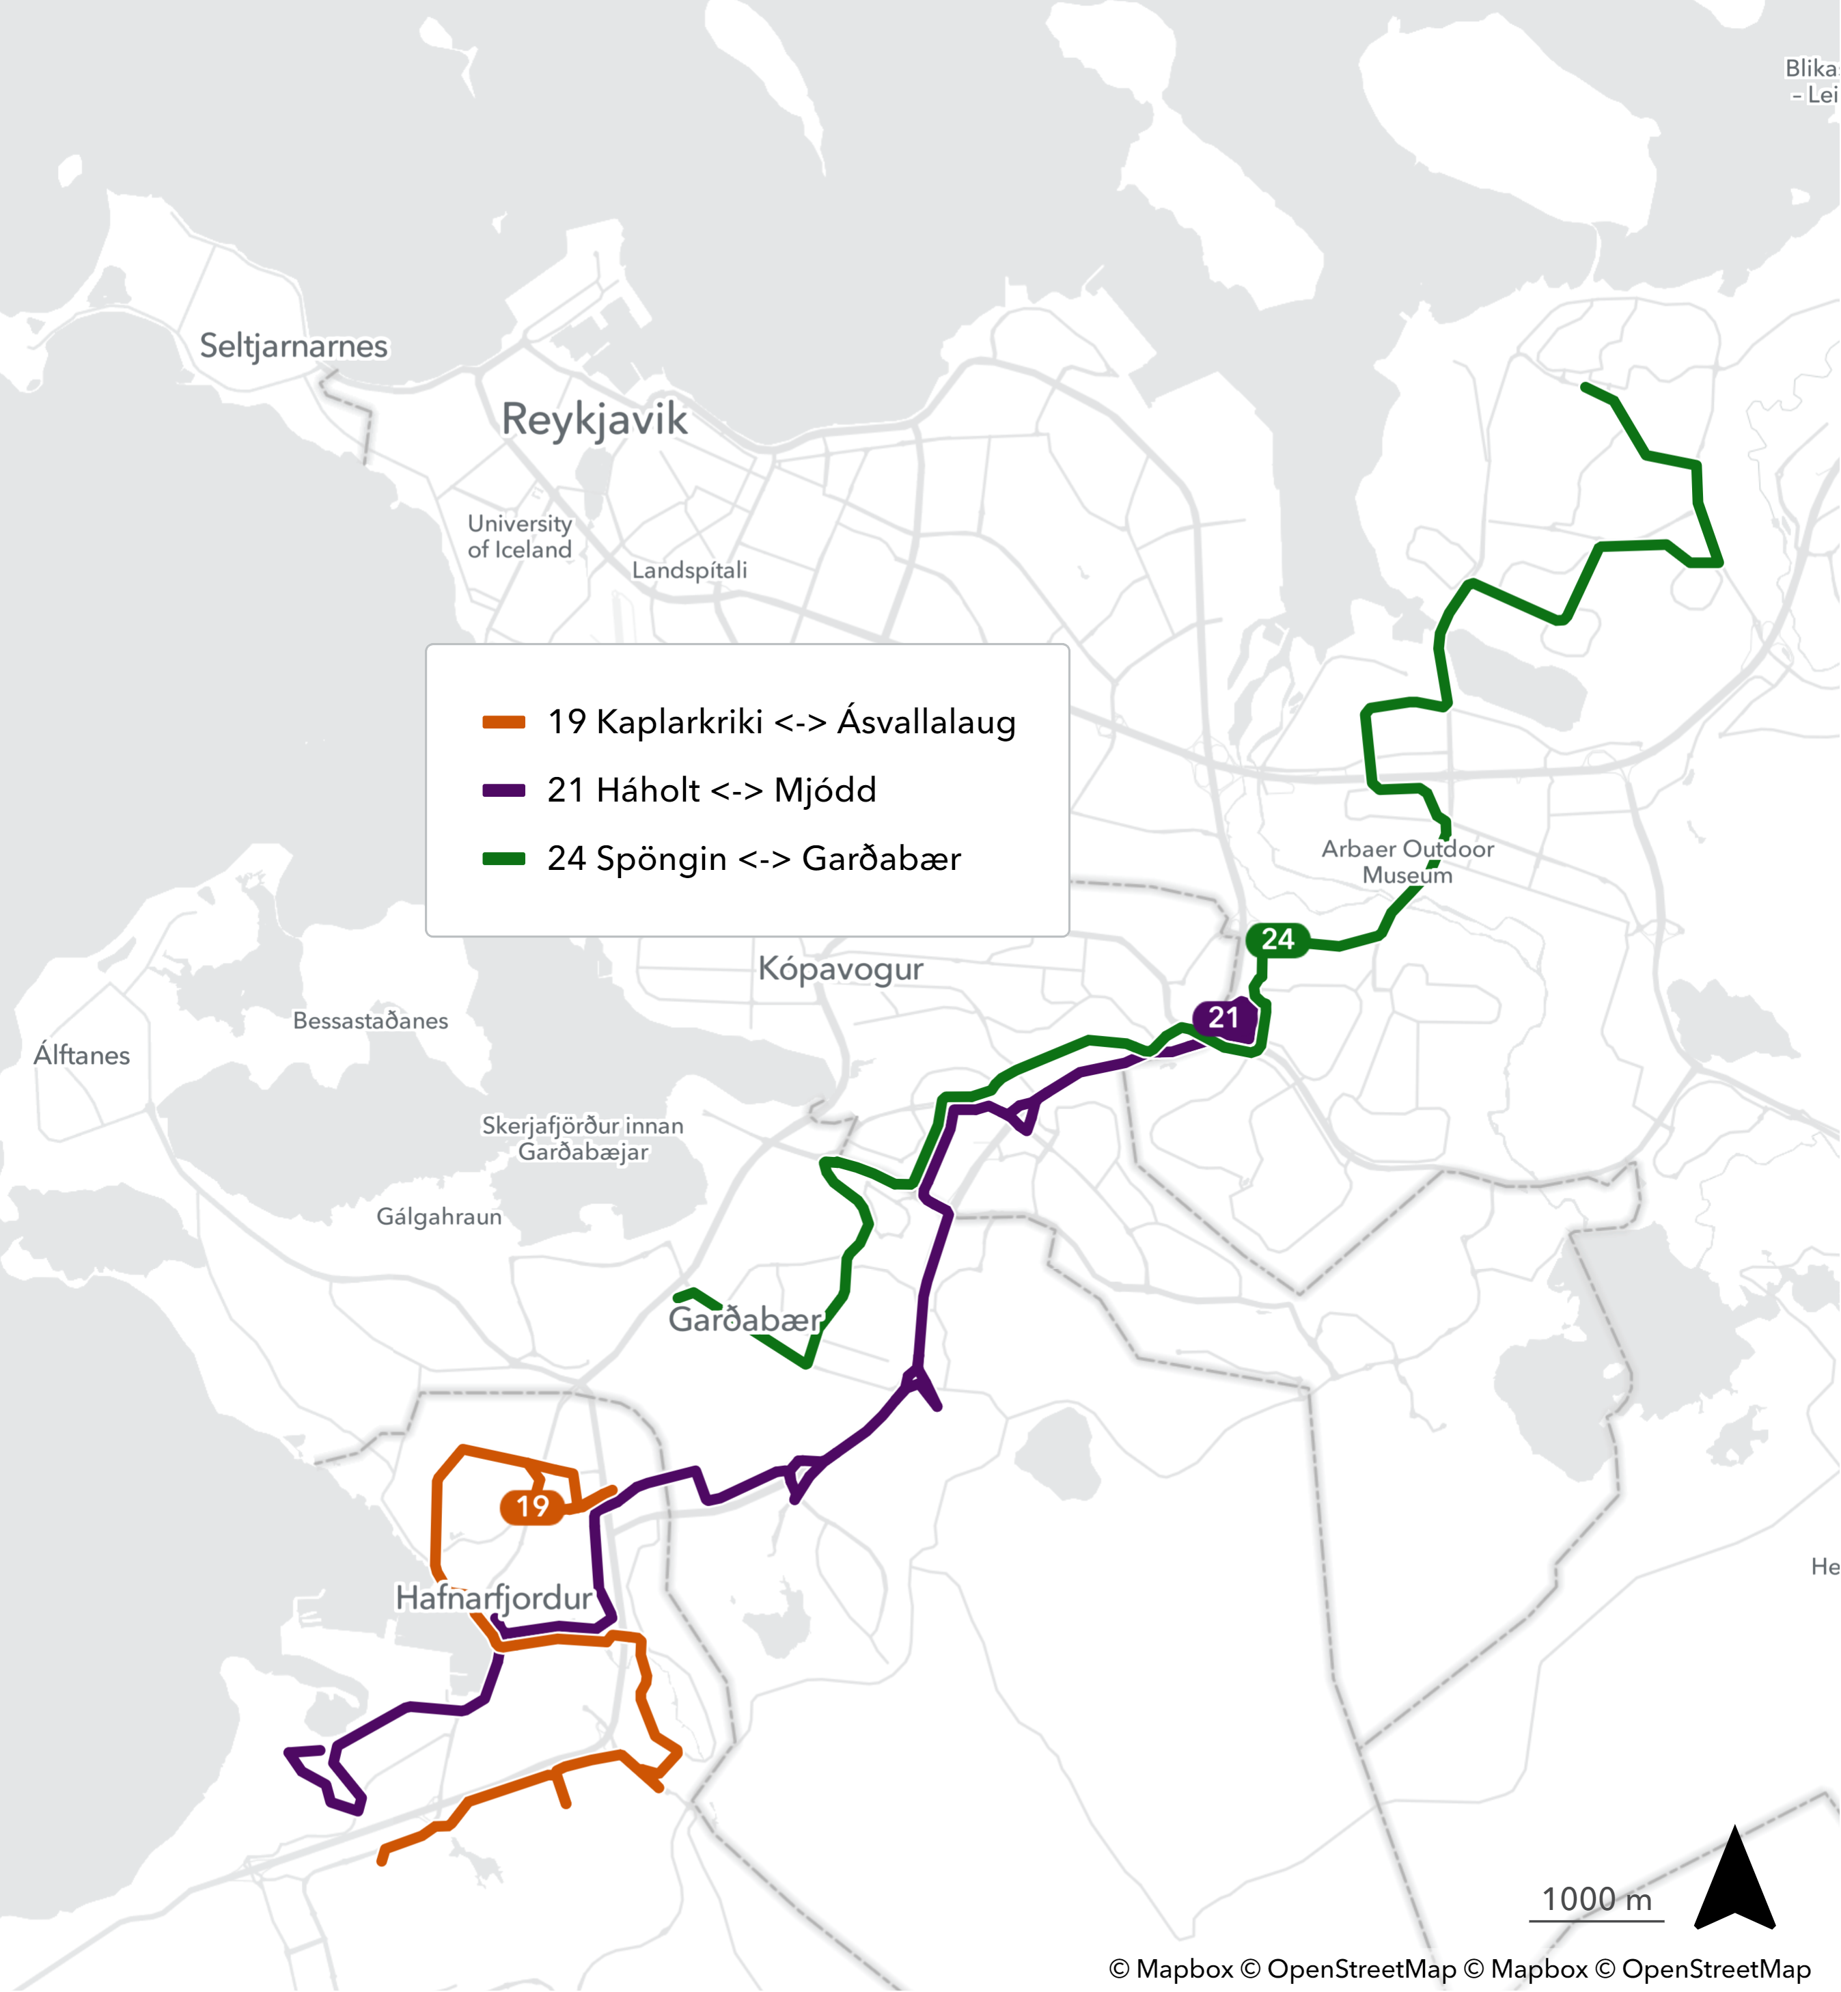
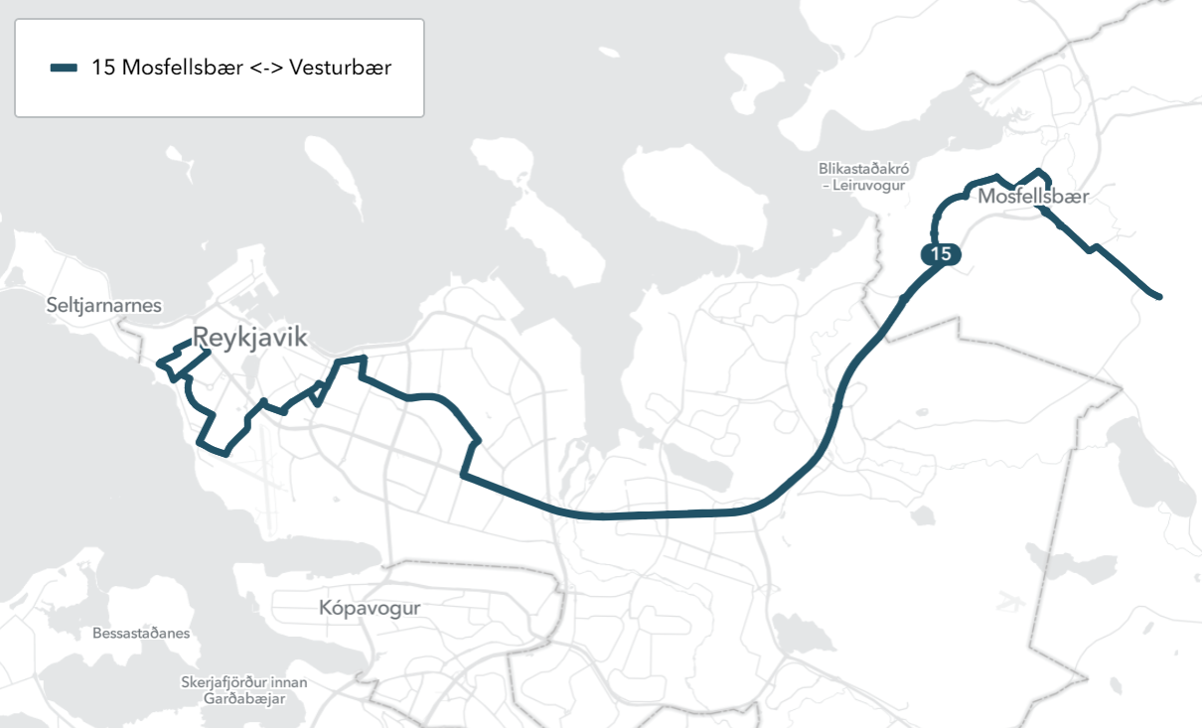
Leiðir 19, 21 og 24
Á 15 mín fresti á annatíma
Leið 15
Á 15 mín fresti allan daginn virka daga

